Slide 1
한국노동연구원(Kli) 연구 진행현황 및 계획
공동(위탁)연구기관

Slide 2
연구 목표
정부부처가 정책이 집계 및 분포적 효과에 미치는 효과를 분석하는 모형을 상대적으로 손쉽게 확인할 수 있도록 하는 플랫폼 구축
한국노동연구원은 이를 위해 다음을 목표로 연구를 수행하여 「AI·데이터 기반 재정·경제 디지털트윈 플랫폼 개발」 연구 성공에 기여하고자 함
1. 이질적 경제주체 동태적확률일반균형 모형 구축: 정책파급효과 매커니즘 파악 및 반사실적 분석 가능
2. 거시 행위자기반모형 노동시장 의사결정 부분 개선
3. 집계변수와 분포적 정보(ex: 연령별 고용률, 소득분포 등)를 모두 활용하여 추정하는 실증분석 모형 추정: 과정은 블랙박스지만 결과를 더 손쉽게 볼 수 있음
4. 기계학습 기반 모형 구축 및 개량: 전망 결과에 도움

Slide 3
연차별 연구 내용 및 예상 결과물 - 1차& 2차
1차(2022년)
계획 | 1. fVAR 모형: 재정지출 충격의 동태적 및 분포적 고용 효과 분석
 | 2. Horce Racing: 정형&비정형자료, 전통적&기계학습모형을 모두 활용-> 노동시장 주요변수 예측
결과물 | 1. 다양한 용도로 활용 가능한 fVAR 모형 구축 및 정부지출의 비대칭적 고용효과 발견
 | 2. Support Vector Regressor/Random Forest Regressor>전통적 회귀분석
2차(2023년, 올해)
2차년 연구계획 | 1. 이질적 경제주체 동태적확률일반균형(HA - DSGE) 모형 구축
 | 2. Macro-ABM 노동시장 의사결정 부분 개량
 | 3. 전망모형 성과 개선 작업
전년도 성과물 개선작업 | 1. fVAR: 기술적 보완, 소득.소비분포로의 확장, 고용전망 등에 활용
 | 2. 학술적 측면 개발: fLP, fLP - DiD 등으로의 확장 고려 중
 | 3. 위기 시 기계학습 모형의 MSE 성과를 개선하기 위한 방법론 개발중
기대 결과물 | 1. 빠르게 계산될 수 있는 HA-DSGE 모형 구축
 | 2. 정합성 부분을 보완한 Macro-ABM 모형 구축
 | 3. 성과가 개선된 기계학습 전망모형 구축
 | 4. 실용적으로 전망작업에서 참조가 가능한 fVAR 모형 구축

Slide 4
연차별 연구 내용 및 예상 결과물 – 3차 이후
주요 연구내용
HA – DSGE 모형 지속 보수 및 개발
Macro – ABM 지속 보수 및 개발
정형 및 비정형데이터 활용 모형 성과개선
fVAR, fLP 등 실증모형 지속적으로 유지.보수
주요 과제: 세분화된 정책 고려
분야별 재정지출 효과 분석: ABM이 더 효율적일 수 있음. 이를 위한 정합성 개선
DSGE: 성질별 지출까진 가능할 것으로 보임
실증분석 부분: 분야별 재정지출 효과 분석 시 (f)VAR 등은 불안정한 결과를 계속 보임

Slide 5
연구 개발 진행 경과 1. HA – DSGE 모형
현재 단계: 경제전반적 충격이 없는 경제에서의 소비-저축-노동공급 및 탐색마찰이 존재하는 경제 모형 구축
 | Huggett: Consumption, Saving & Labor Supply |  | Krusell, Mukoyama and Sahin: Precautionary saving & Search Friction
 | 연속시간(MATLAB) | 이산시간(MATLAB) | 연속시간(MATLAB) | 이산시간(FORTRAN)
 | (Finite Difference Method) | (Golden Section + VFI) | (Finite Difference Method) | (Golden Section + VFI)
# of Grids | 시간(초) | 시간(초) | 시간(초) | 시간(초)
100 | 0.23 | 6.94 | 1.96 | Haven't tried, but hard to expect that it would be much faster
1000 | 0.35 | 67.6 | 6.43
10000 | 1.89 | 739.14 | 17.47 (# of grids: 3000)

Slide 6
참조: 이산시간 vs. 연속시간 모형
Discrete Time: Solve for Today & Tomorrow
Continuous Time: Faster as it solves for Today only!

Slide 7
참조 2: Alternative & Go Further
이산시간
Auclert et al.(2021): Sequence – Space Jacobian(SSJ)
Fernández-Villaverde et al.(2023): Deep learning
HA + Smets and Wouters
Bayer et al.(Forthcoming): BAyesian Solution and Estimation (BASE)

Slide 8
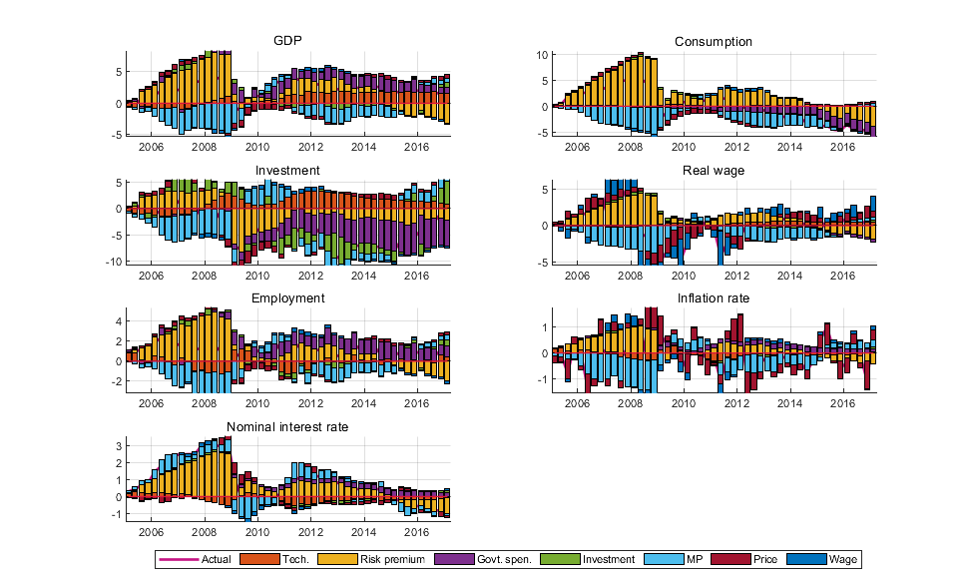
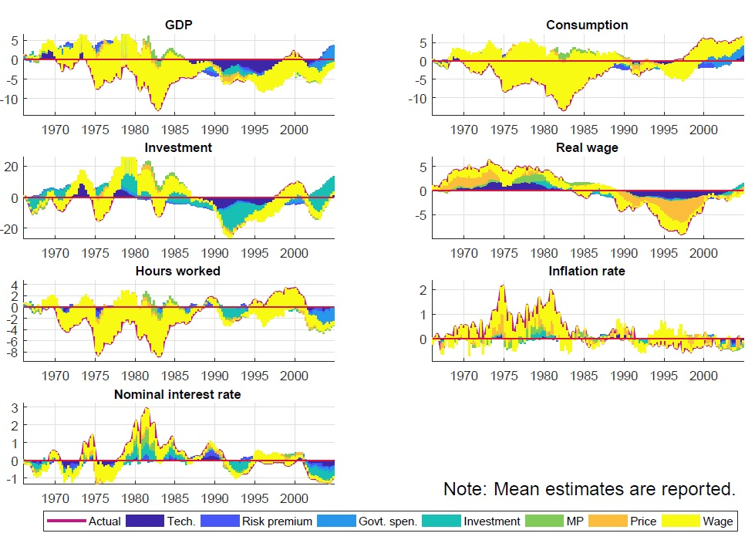
2. 한국 버전 Smets and Wouters (2007) – Keep checking & revising
Korea: 2005Q1 - 2016Q4
US: 1966Q1 - 2004Q4

Slide 9
연구 개발 진행 경과 3. fVAR 전망작업

Slide 10
연구 개발 진행 경과 4. 기계학습 모형

Slide 11
연구 개발 결과

Slide 12
향후 계획
이질적 경제주체 뉴케인지언(HANK)
Bayer, Born and Luetticke(Forthcoming): HANK+Smets and Wouters
Step by Step: 이질적 경제주체 뉴케인지언(HANK) 모형을 먼저 구축하고자 함
Horse racing & fVAR
성과개선을 위한 지속적 유지보수
대표적 경제주체 뉴케인지언(RANK) 모형
뉴욕연준은행(NY-FED) 모형 참조하여 개선 가능

Slide 13
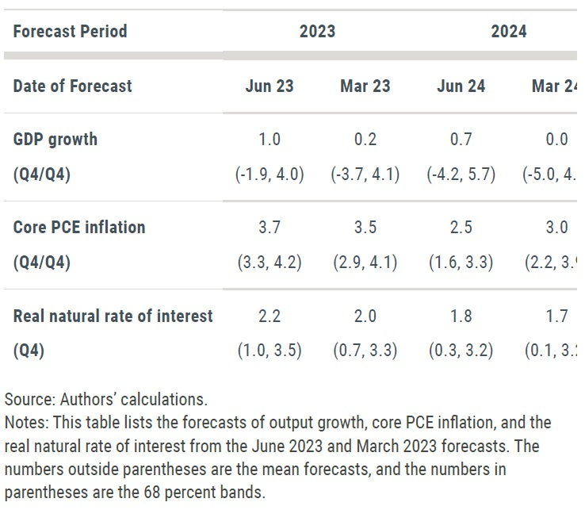
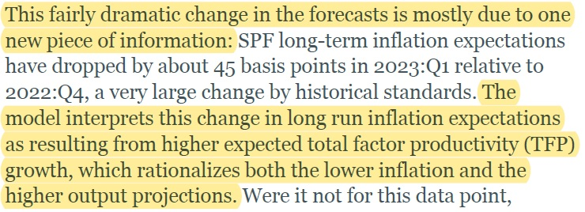
기대 효과
빠른 시간 내에 계산이 가능한 HA – DSGE 모형 구축
참조할 수 있는 전망모형 구축
Horse Racing: 대표적으로 활용되는 전망모형의 성과를 매기 비교하여 최적 성과 모형 도출
fVAR: HA – DSGE 모형 결과를 더 용이하게 참조할 수 있음
부속결과물(NY-FED 게시물 링크(클릭), 0616 자료)

